Slide 1
Особливості будови та функції шкіри людини
Мамзіна Галина Олександрівна
вчитель біології
Вікторівської загальноосвітньої школи І-ІІІ ступенів
імені Героя Радянського Союзу С.П.Кобця

Slide 2
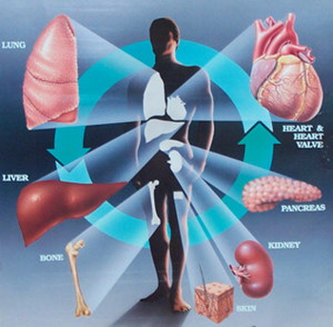
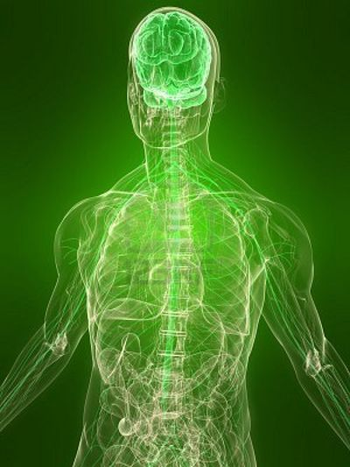
Шкіра –складний та найбільший орган в організмі людини,який функціонально пов’язаний з іншими органами.
Загальна площа шкіри
1,5 - 2 м² . Вона міцна і
еластична,
її вага становить 20% загальної ваги людини.

Slide 3
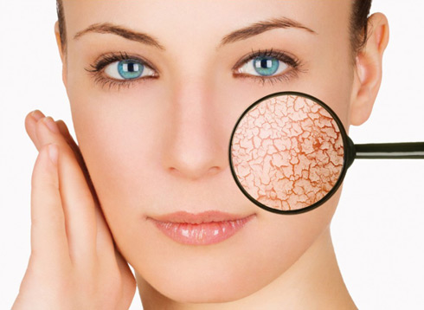
Вигляд шкіри змінюється залежно від емоційного стану та від загального стану організму. ЇЇ стан може бути індикатором багатьох захворювань.
Наука , яка вивчає будову і
функції шкіри. Її розвиток,
захворювання називається-
дерматологія.

Slide 4
У шкірі людини є клітини меланоцити, що синтезують пігмент –меланін, який надає шкірі забарвлення.
Еластичні та колагенові волокна, які містяться в дермі, надають шкірі еластичності.

Slide 5
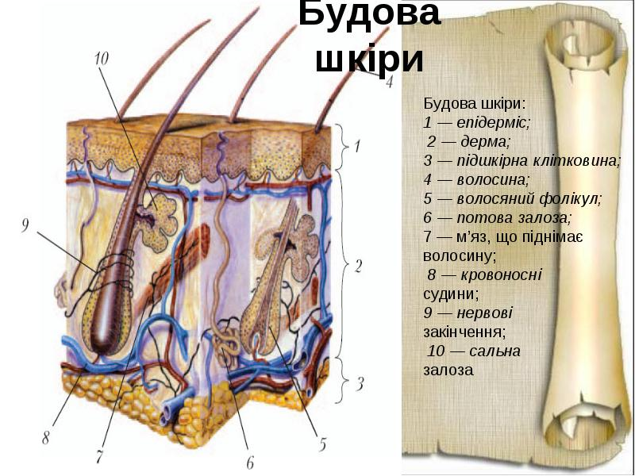

Slide 6
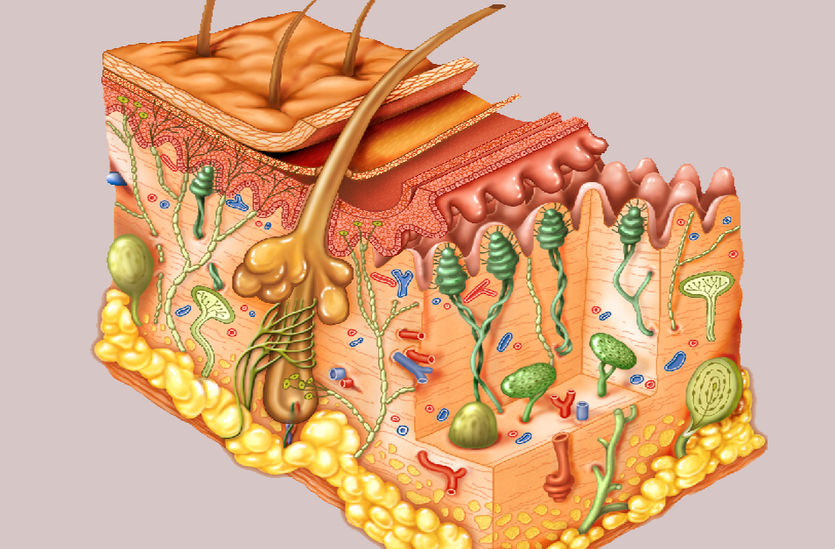
Будова епідермісу
Епідерміс:
-роговий шар
ростковий шар

Slide 7
Будова дерми
Дерма:
Стрижень волоса
Сальні залози
Рецептори
Корінь волоса
Волосяна сумка

Slide 8
Підшкірна жирова клітковина
Підшкірна
жирова клітковина

Slide 9
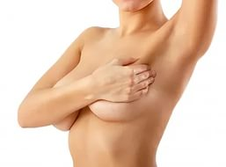
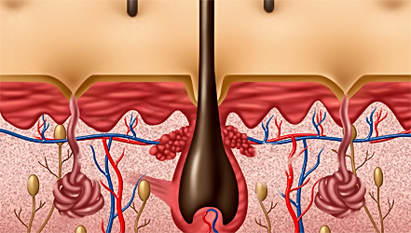
Залози шкіри
У шкірі людини містяться потові залози, сальні та молочні. Молочні здатні виробляти молоко і розвинені лише у жінок.
Сальні
залози виробляють
секрет-шкірне сало.
Потові залози виводять
піт з організму, якого за добу
у дорослої людини
утворюється 500мл.

Slide 11
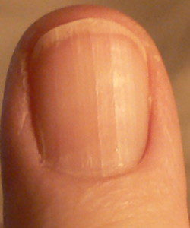
Будова нігтя
Вільний край
Тіло
Півмісяцева кутикула
Корінь

Slide 12
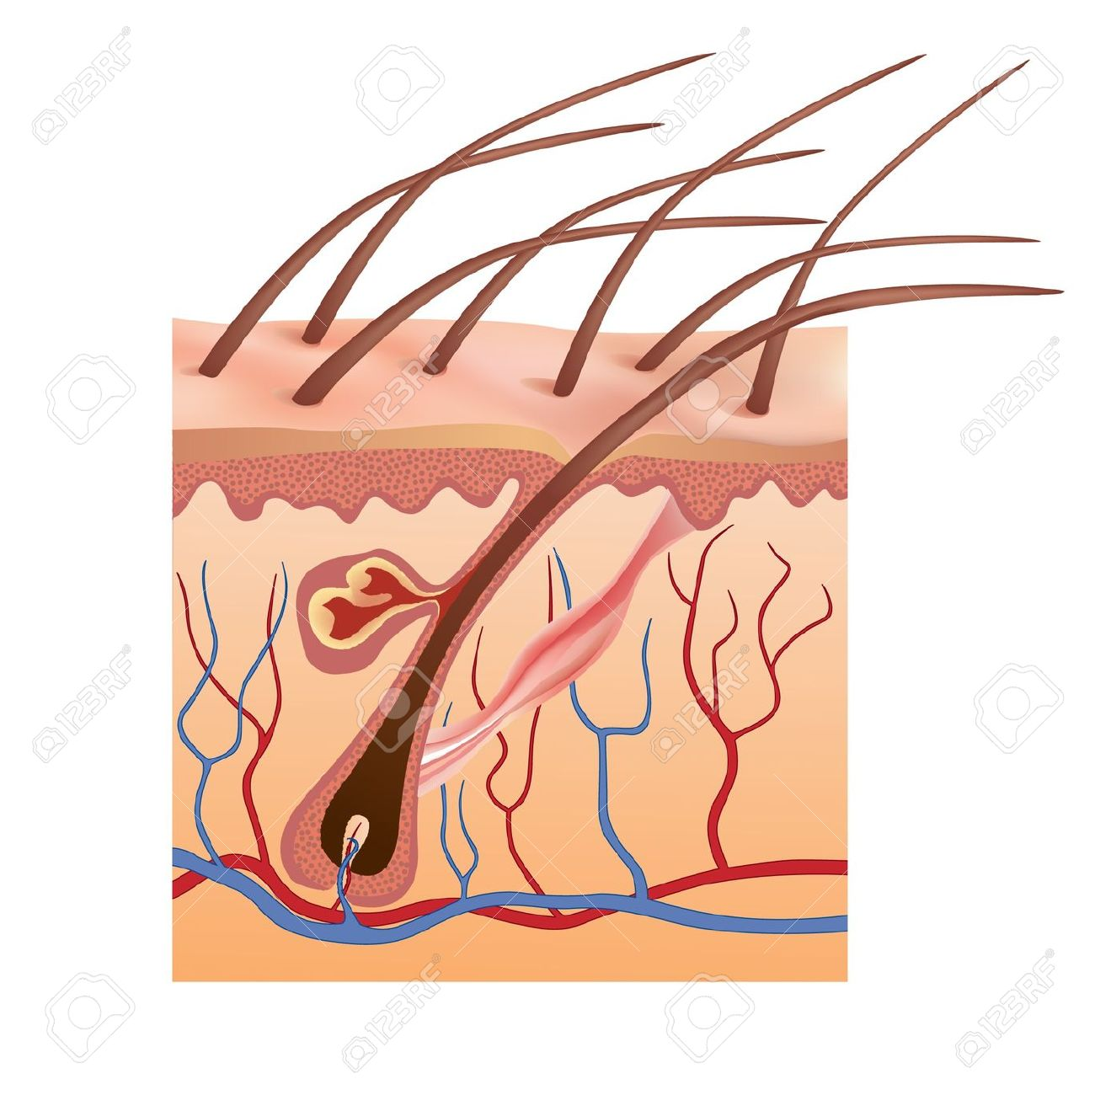
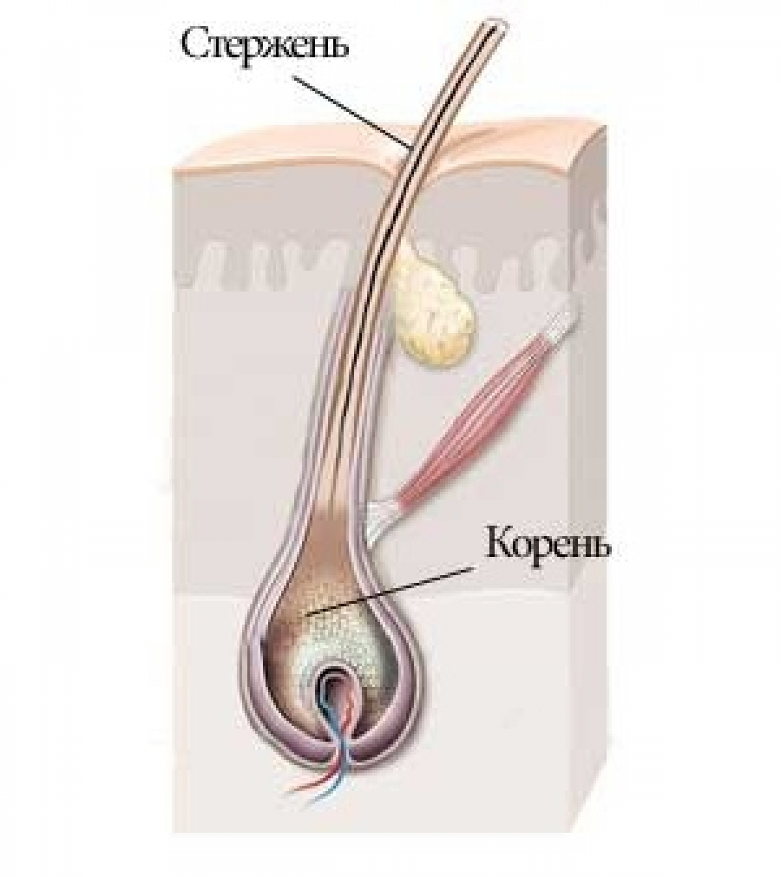
Будова волоса
Стрижень
М’яз
Сальна залоза
Корінь
Волосяна сумка
Вололсяна цибулина

Slide 14
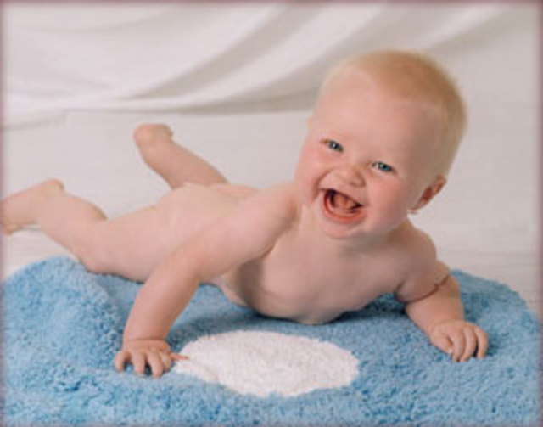
«Шкіра – це орган, за яким можна дізнатися про здоров’я і навіть життєву історію людини».
Моріц Вінтерніц

Slide 15
Інтернет-ресурси
bubley-biolog.ucoz.ru
www.biology.org.ua
metodportal.com

